Slide 1






第五章 方阵的特征值 特征向量与相似化简
教学目的：通过本章的教学使学生理解方阵特征值与特征向量和相似矩阵的概念、性质和方阵相似对角化的条件.会求方阵特征值与特征向量和方阵的对角化.
教学要求：要求学生深刻理解方阵对角化的条件，会将一个方阵化成对角矩阵.
教学重点： 相似对角化条件和方阵的对角化.
教学难点：相似对角化条件和方阵的对角化.
教学时间：8学时.
https://www.zhihu.com/question/21874816
机动 目录 上页 下页 返回 结束

Slide 2
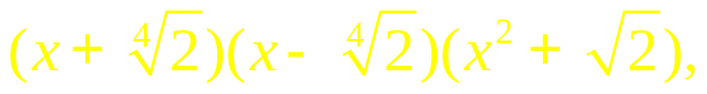
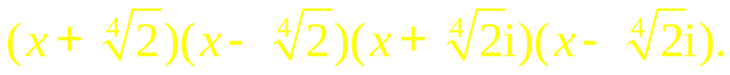
第五章 方阵的特征值 特征向量与相似化简
本章将讨论的内容包括数域、多项式的根、方阵的特
征值与特征向量，相似矩阵及其性质以及在相似条件下把
矩阵化简为对角矩阵和Jordan形矩阵的相关问题.
§1 数域 多项式的根
1.1 数域
数，是数学的一个最基本的概念.对于反映数量关系的
数学问题，其结果往往和所考虑的数的范围有关.例如多项
式x⁴-2的因式分解问题, 它在有理数范围内已经不能再分解
了, 而在实系数范围内就可以分解为
进而在复系数范围内就可分解为

Slide 3
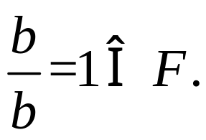
可见对于同一个问题，当所考虑的数的范围不同时，结果
就可能是不同的.因此，我们常常需要事先指明所涉及数的
范围. 数域就是描述数的范围的一个概念.
定义1.1 设F是一个数集，其中至少包括两个不同的
数. 如果F中任意两个数的和、差、积、商（当除数不为零
时）仍是F中的数，则称F为一个数域.
由定义1.1可知，任何数域F至少 包含0和1.这是因为，若α∈F，则α- α=0 ∈F，由于F 中必有非零数b，于是
如果集合F中的任意两个元素做某种运算其结果仍在F
中，我们就说F对这种运算封闭. 于是, 数域就是含有不同元
素并且对四则运算（除数不为0）封闭的数集.

Slide 4
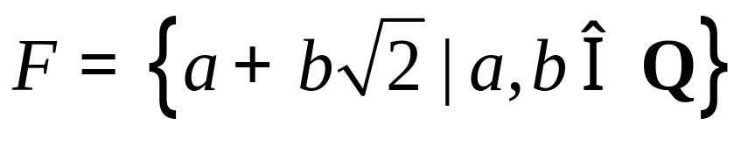
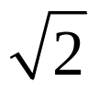
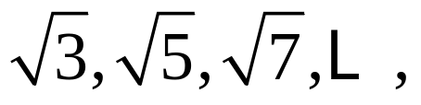
容易验证, 全体有理数的集合是一个数域, 称为有理数域, 记为Q. 全体实数的集合、全体复数的集合也都是数域，分别称为实数域和复数域, 记为R和C.
实数域、复数域和有理数域是最常用的数域.但数域决
不止这三个.不难验证数集
构成一个数域.若将上面的 换成 得到的相
应数集也都是数域.可见数域有无穷多个.
有理数域是最小的数域；复数域是最大的数域.
以下讨论问题时, 凡涉及到数的, 我们总假设是在某
个数域上进行的. 此时, 参与运算的数都要限定在该数域内
例如, f(x)是实数域上的多项式, 就是指f(x)的所有系数都
是实数.

Slide 5
1.2 多项式的根与标准分解式
定义1.2 对于非负整数n及数域F上的数a_{i}(i=1,2, …,n),
变量x的形式表达式
f(x)=a_{n}x^{n}+a_{n-1}x^{n-1}+…+a₁x+a₀ (1)
称为数域F上的一个多项式. 当a_{n}≠0时, 则称(1)为一个一元n次多项式, 非零数a_{n}称为该多项式的首项系数, a₀称为常数项.
例如 3x⁴+x-2是一个4次多项式；
3是一个0次多项式；
所有系数都是0的多项式0称为零多项式.零多项式不定
义次数.如果为了方便，也可以认为它的次数为-∞.
机动 目录 上页 下页 返回 结束

Slide 6
对于正整数n, 与n次多项式f(x)对应的方程f(x)=0称为
n次代数方程.
例如 一元二次方程
ax²+bx+c=0, a≠0.
它的根依据a, b, c的不同取值可能为不同二实根、相同二
实根或共轭二复根. 重复出现的根称为重根, 其重复出现的
次数称为该重根的重数. 重数为1的根称为单根.
定理1.1 (代数基本定理)
在复数域上， n次代数方程恰有n个根(n≥1).
定义1.3 对于n次(n≥1)多项式f(x), 代数方程f(x)=0的
根亦称为多项式f(x)的根或零点.
根据定理1.1及定义1.3可知: n次(n≥1)多项式f(x)在复
数域上恰有n个根（重根的个数按其重数计算）.

Slide 7
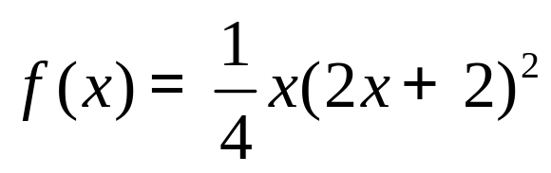
按照根与一次因式的关系, 多项式f(x)的每一个根x_{i}都
对应着f(x)的一个一次因式x-x_{i}, 如果n次多项式(1)的全部
互异的根为x₁,x₂, …,x_{t}, 它们的重数分别为n₁,n₂, …,n_{t}, 则有
(2)
并且n₁+n₂+ …+n_{t}=n.
(2)式右端称为多项式f(x)在复数域上的标准分解式.
例如对于多项式f(x)=x³+2x²+x, 分解式
f(x)=x(x+1)²，
f(x)=(x+1)²x
都是标准分解式，而
f(x)=x(x+1)(x+1)，
都不是标准分解式.
机动 目录 上页 下页 返回 结束

Slide 8
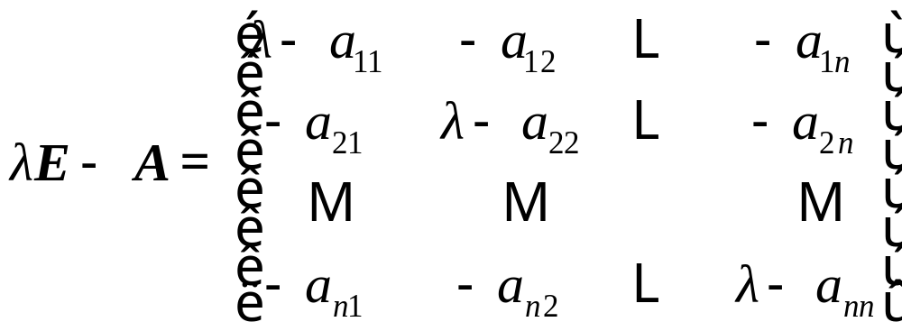
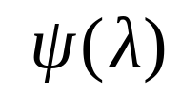
§2 方阵的特征值与特征向量
一.特征值与特征向量的概念
定义2.1 对于n 阶方阵A=(a_{ij}), 其主对角线上n个元素之和a₁₁+a₂₂+…+a_{nn}称为A的迹, 记为trA.
定义2.2 对于n 阶方阵A=(a_{ij}), 把含有字母λ的矩阵
(3)
称为A的特征矩阵.行列式|λE- A|的值表达式 是一
个多项式, 称为A的特征多项式. 特征多项式的根称为的特
征值, 亦称为特征根.
如果是特征多项式的单根，则称为单特征值，否则称为重特征值.
机动 目录 上页 下页 返回 结束

Slide 9
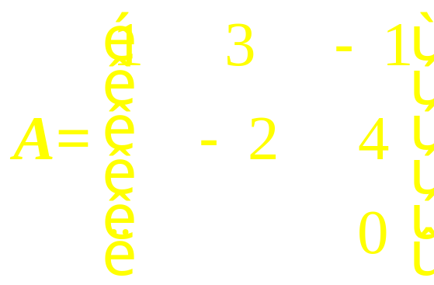
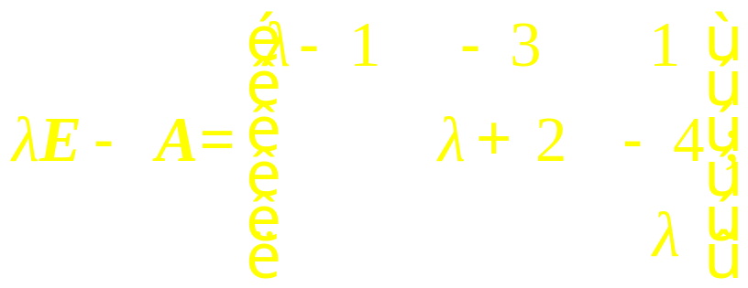
例1 矩阵
的特征矩阵为
特征多项式为
Ψ(λ)=|λE-A|=λ(λ-1)(λ+2);
特征值为
λ₁=0, λ₂=1, λ₃=-2.
显然, 上（下）三角形矩阵的特征值就是其主对角线
上诸元素.

Slide 10
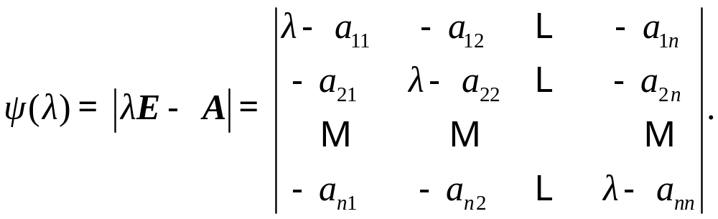
二、特征值与特征向量的性质
定理2.1 n阶方阵A的特征多项式ψ(λ)是一个首项系数
为1的n次多项式；若设
ψ(λ)= λ^{n}+c_{n-1}λ^{n-1}+… + c₁λ+c₀
(4)
则有c_{n-1}=-trA， c₀=(-1)^{n}|A|.
证明 设n阶方阵A=(a_{ij})，则A的特征多项式为
(5)
由行列式值的定义可知, ψ(λ)的最高次项必取自均布项
(λ-a₁₁)(λ-a₂₂) …(λ-a_{nn}).
(6)

Slide 11
ψ(λ)的n-1次项也只来源于均布项(6). 这是因为(5)式的右端行列式中任何一个异于(6)式的均布项至少有一个因子为某常数-a_{ij},于是λ-a_{ii}及λ-a_{jj}都不是该均布项的因子，该均布项最多只能是关于λ的n-2次多项式. 而(6)式乘开后合并同类项, 其λ^{n-1}项的系数为
-(a₁₁+a₂₂+…+a_{nn} )=-trA
即 c_{n-1}=-trA.
对于ψ(λ)的常数项c₀，显然有
c₀=ψ(0)=|0E-A|=|-A|=(-1)^{n}|A|.
由上面的讨论, 可知
︱λE－A︱

Slide 12
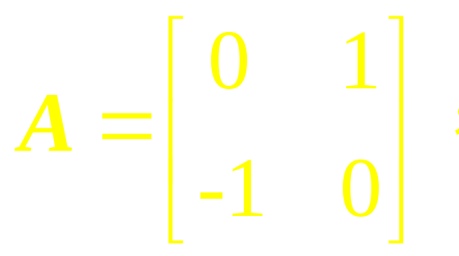
由定理2.1可知，n 阶矩阵在复数域上恰有n 个特征值
(重根的个数按其重数计算). 如果我们考虑的数域F不是复
数域, 则在该数域上n阶矩阵未必有n个特征值. 例如实矩阵
它的特征多项式为
ψ(λ)=λ²+ 1
在实数域上无根, 因而在实数域上没有特征值.可是, 如果
在复数域上, A就有两个特征值λ₁=i, λ₂=-i. 因此, 凡是方
阵的特征值问题, 都应事先指明所考虑的数域问题. 当未指
明所考虑的数域时, 应理解是在复数域上.
机动 目录 上页 下页 返回 结束

Slide 13
定理2.2 设n阶方阵A的全部特征值为λ₁,λ₂,…,λ_{n},
则trA= λ₁ +λ₂ + … + λ_{n}.
证明 设A的特征多项式为
Ψ(λ)= λ^{n}+c_{n-1}λ^{n-1}+… + c₁λ+c₀ .
又根据根与一次因式的关系, ψ(λ)必可表示为
ψ(λ)=(λ- λ₁)(λ- λ₂) …(λ- λ_{n}).
其n-1次项的系数c_{n-1}=-(λ₁ +λ₂ + … + λ_{n}),可得
trA=-c_{n-1} = λ₁ +λ₂ + … + λ_{n}.

Slide 14
定理2.3 设n阶矩阵A的全部特征值为λ₁,λ₂,…,λ_{n},
则|A|= λ₁ λ₂… λ_{n}.
证明 由根与一次因式的关系, ψ(λ)必可表示为
ψ(λ)=(λ- λ₁)(λ- λ₂) …(λ- λ_{n}).
由定理2.1知,其常数项c₀=(-1)^{n}|A|. 于是可知ψ(λ)的常数项为
c₀ =(-1)^{n}|A|= ψ(0)=(-λ₁)(- λ₂) …(-λ_{n})
=(-1)^{n} λ₁ λ₂ … λ_{n}.
故
|A|= λ₁λ₂ … λ_{n}.
推论2.1 方阵A可逆的充要条件是A的所有特征值都不为0.

Slide 15
定义2.3 设λ₀是n阶矩阵A的一个特征值. 若有n 维非零列向量α使
Aα = λ₀α,
则称α为矩阵A的对应于特征值λ₀的特征向量.
由上面的定义可知, 矩阵A的任一特征值λ₀所对应的
特征向量都是方程组(A－λE)x = 0 的全部非零解向量, 显然A的关于特征值λ₀所对应的特征向量有无穷多个.
性质：方阵A的每一个特征向量只能对应于某一
个确定的特征值.
若向量α同时是A的对应于不同的特征值λ₁,λ₂的特征向量, 则有Aα= λ₁α, Aα=λ₂α , 于是便有(λ₁- λ₂) α=0，
由于α ≠0，所以λ₁-λ₂=0，这与λ₁、λ₂是不同特征值矛盾.故方阵A的每一个特征向量只能对应于某一个确定的特征值.
机动 目录 上页 下页 返回 结束

Slide 16
定理2.4 对于方阵A, 只要有数λ₀及非零列向量α使
Aα= λ₀α成立, 则λ₀必是A的特征值, α必是A的关于特征值λ₀的特征向量.
证明 由Aα=λ₀α知非零向量α满足线性方程组
(λ₀E-A)x=0, 而该方程组有非零解, 因而其系数矩阵
λ₀E-A必然是降秩的,于是应有|λ₀E-A|=0, 可见λ₀是
A的特征值. 再由α满足Aα=λ₀α, 由定义2.3知α是
A的关于特征值λ₀的特征向量.

Slide 17
对于方阵A，求其特征值与特征向量的方法步骤如下：
1) 写出A 的特征矩阵 λ E-A，并计算A的特征多项式ψ(λ)=|λE-A|.
2) 在指明的数域上，求出ψ(λ)=0的全部根，即A的全部特征值.记互异的特征值为λ₁,λ₂,… , λ_{t} .
3) 对于每一个λ_{i} (i =1,2, …，t) 求出齐次线性方程组
(λ_{i} E- A)x=0
的全部非零解, 也就是A对应于特征值λ_{i}的全部特征向量.

Slide 18
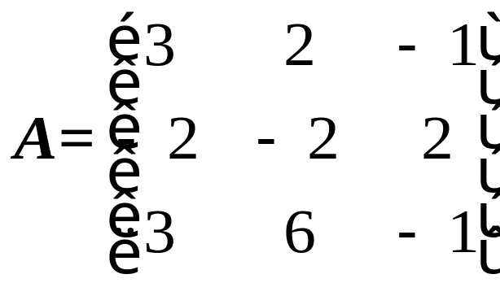
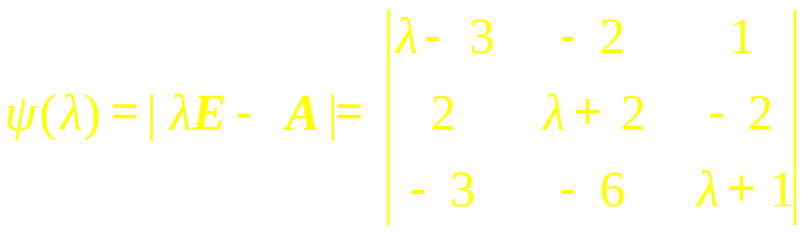
三、特征值与特征向量的求法
1、由︱A－λE︱=0,求A的n个特征值.
2、由 Ax = λx ,求抽象矩阵的特征值.
3、由(A－λE)x = 0 ,求A 的特征向量.
例2 在实数域上，求矩阵
的特征值与特征向量.
解 A的特征多项式为

Slide 19
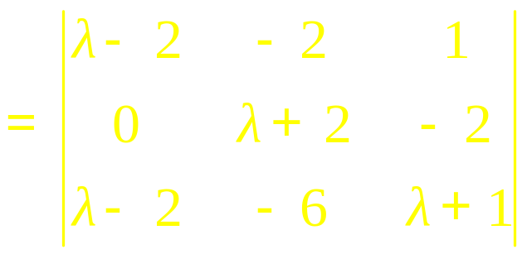

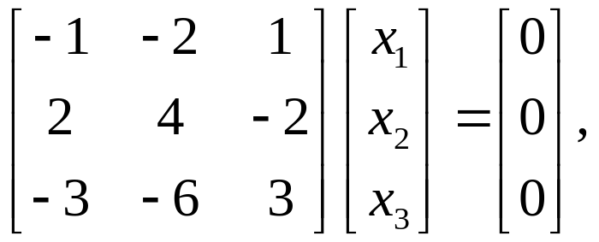
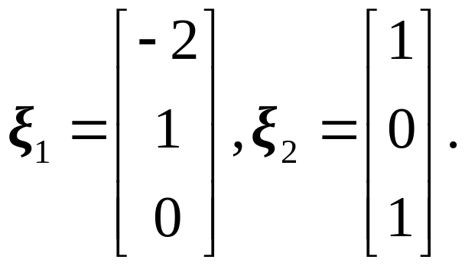
=(λ-2)(λ²+2λ-8) =(λ-2)(λ-2)(λ+4)=0.
得A的特征值为λ₁= λ₂=2, λ₃=-4.
对于λ₁= λ₂=2，求解齐次线性方程组(λ₁E- A)x=0，
即
得基础解系
机动 目录 上页 下页 返回 结束

Slide 20
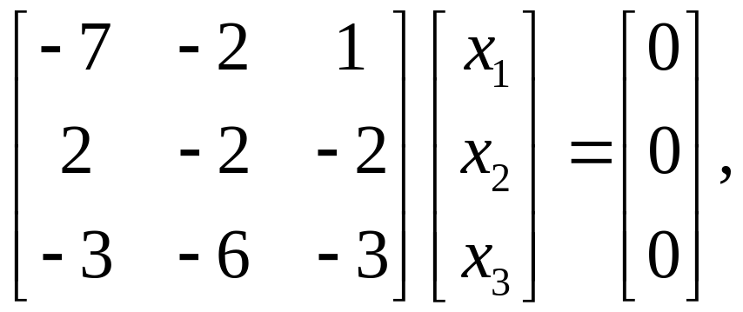
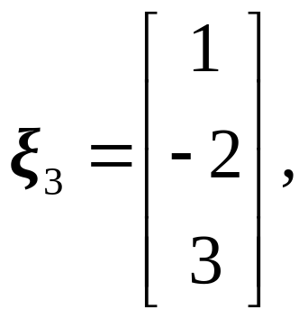
于是，矩阵A对应于特征值λ₁= λ₂=2的全部特征向量为
k₁ξ₁+k₂ξ₂， k₁,k₂是不同时为零的任意实数.
对于λ₃=-4，求解齐次线性方程组(λ₃E- A)x=0，即
得基础解系
于是，矩阵A对应于特征值λ₃=-4的全部特征向量为
k₃ξ₃， k₃是不为零的任意实数.
机动 目录 上页 下页 返回 结束

Slide 21
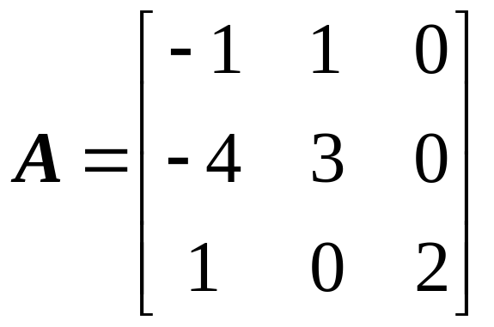
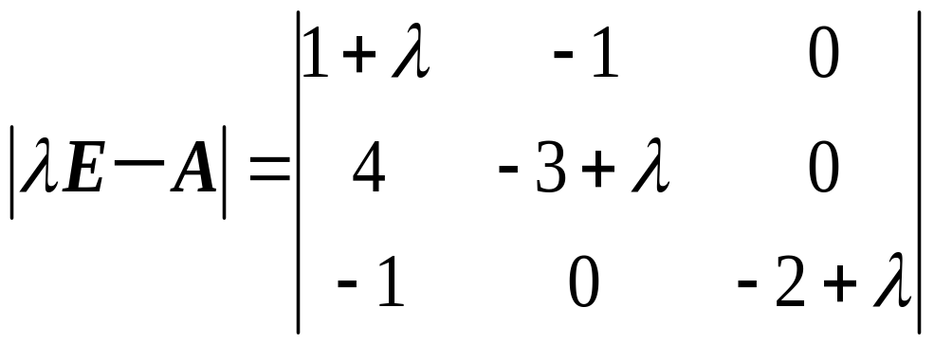
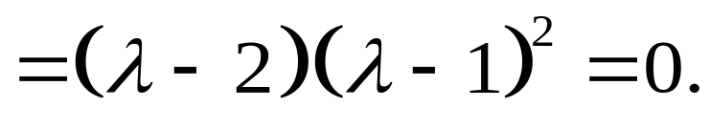
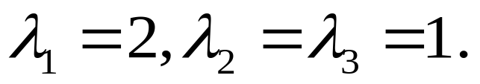
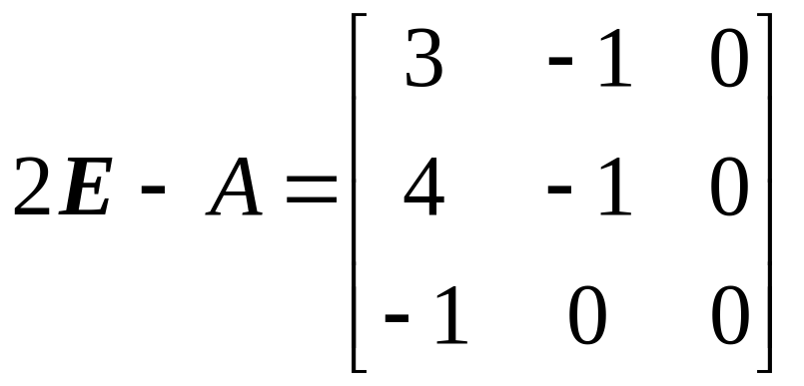
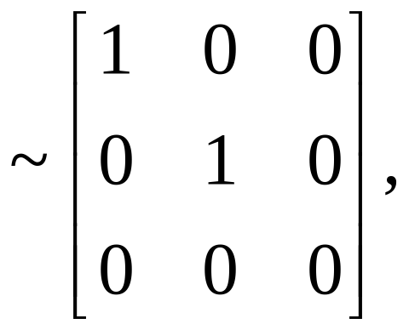
例3 求矩阵
的特征值和特征向量.
解: 由︱λE － A︱= 0，求A的全部特征值，由
得A特征值为
由(λE － A )x = 0，求A的特征向量. 当λ₁=2时，由
方程(2E －A)x = 0得

Slide 22
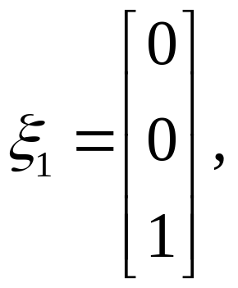
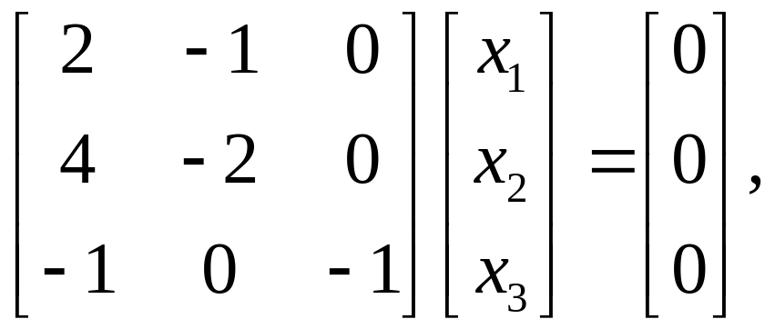
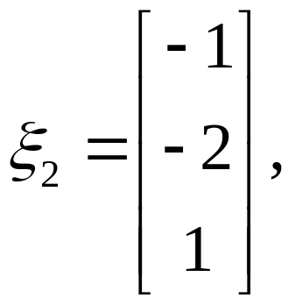
得基础解系
于是，矩阵A对应于特征值λ₁=2的全部特征向量为k₁ ξ₁，
k₁是不为零的任意实数.
对于λ₂= λ₃=1，求解齐次线性方程组(E –A)x=0，即
得基础解系
于是, 矩阵A对应于特征值λ₂= λ₃=1
的全部特征向量为k₂ξ₂，k₂是不为零的任意实数.

Slide 23

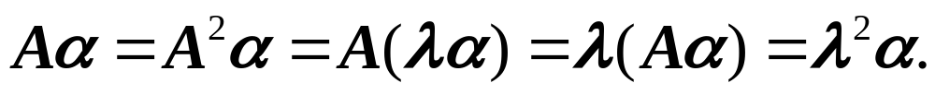
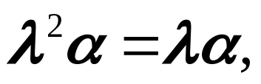
例4 设方阵满足A² =A (幂等矩阵) , 证明A的特征值只能是λ=0或1.
证明 设λ是方阵A的任一特征值, α是A对应于λ的特征向量. 于是α≠0, 且有
利用已知条件又可得
于是有
因为α≠0, 所以必有λ²-λ=0, 即λ=0或1.

Slide 24
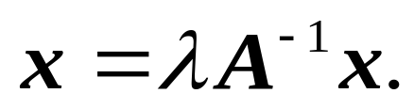
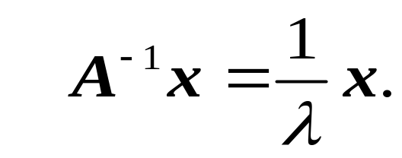
例5 若λ是可逆阵A的特征值 , x 是 A对应于λ的特征向量,则
证 (1) 由已知
两边左乘

Slide 25
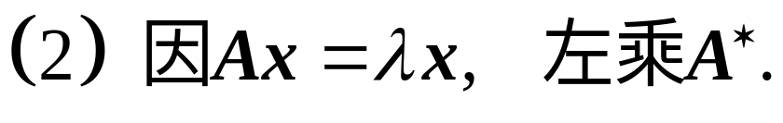
机动 目录 上页 下页 返回 结束

Slide 26
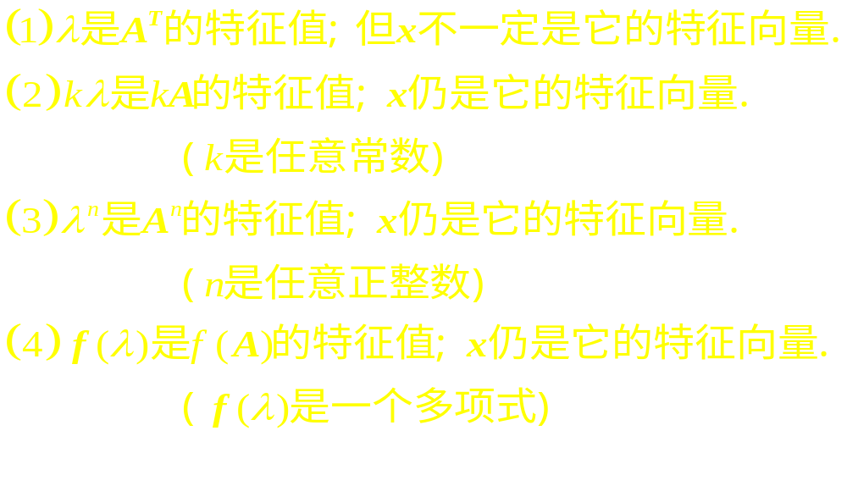
例6 若λ是方阵A的特征值 , x 是 A对应于λ的特征向量,则

Slide 27
作业
习题5.2
(A) 1(2)(6), 7， 8.
(B) 2

